Slide 1
Katecheza 13
Święty Dominik Savio – patron ministrantów, dzieci i młodzieży.

Slide 2
Kim chciał zostać Dominik
Życie Dominika było takie samo, jak twoje czy twoich kolegów; wypełniała je nauka, praca i zabawa, kaprysy i porywy szlachetności. Pod wieloma względami nie odbiegało ono od życia większości jego i twoich rówieśników. Tym, co uczyniło je odmiennym była silna wola, poddanie się działaniu Ducha Świętego, który dzięki temu mógł dokonać w Dominiku cudownych rzeczy. Być może Ty lub niektórzy twoi koledzy uśmiechniecie się, czytając o pewnych wydarzeniach z jego życia. Niektóre sprawy dadzą się, bowiem zrozumieć tylko pod jednym warunkiem, że będziecie pamiętać, iż od tamtego czasu upłynęło ponad 150 lat, a ówczesne społeczeństwo różniło się znacznie od naszego.

Slide 3
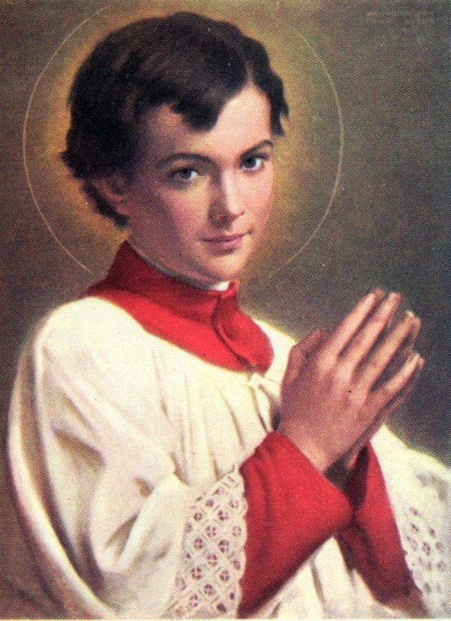
Dominik Savio urodził się 2 kwietnia 1842 r. w San Giovanni di Riva we Włoszech
Mama Dominika miała na imię Brygida i była z zawodu krawcową. Ojciec nosił imię Karol i był kowalem. Chrześcijańska rodzina żyła w wierze, a dzieci wychowane były w głębokiej religijności. Dominik pięknie składa ręce i z radością odmawia modlitwę „Ojcze nasz”

Slide 4
Imię Dominik oznacza: należący do Boga
Dominik, gdy trochę podrósł, nauczył się służyć do Mszy świętej. Czynił to z wielką radością i zaangażowaniem. Nawet zimą biegł na spotkanie z Bogiem. Często przychodził do kościoła jeszcze przed otwarciem, wówczas modlił się na klęczkach przed drzwiami. Mama: Dominiku, gdzie Ty tak pędzisz, zjedz, choć śniadanie, przecież jest jeszcze wcześnie i kościół będzie zamknięty, nie musisz się tak śpieszyć.
Dominik: Nie mogę mamo na mnie czeka Pan Jezus, zjem jak wrócę, teraz nie jestem głodny.

Slide 5
Ważny dzień dla Dominika ……
Nadszedł ważny dzień dla Dominika, dzień pierwszej Komunii Świętej. W jego życiu zaczęło się dziać coś nowego i wielkiego. Należało to, więc podkreślić jakimś ważnym czynem, oto, co najpierw uczynił…
Dominik: Mamusiu, wybacz mi wszystkie przykrości, jakie Ci sprawiłem. Obiecuję, że będę lepszy, bardziej posłuszny i uważny w szkole.
Mama: Bóg z tobą mój synku.

Slide 6
Pierwsza Komunia Święta Dominika w wieku 7 lat w 1849 roku
Dominik przystąpił do Pierwszej Komunii Świętej w wieku 7 lat. Dominik był tak inteligentny i dobry, dlatego jego spowiednik pragnął, aby przyjął komunię w młodszym wieku. Gdy przyszedł do domu zasiadł do stołu i dużymi niezgrabnymi literami, ale ze zdecydowaniem i silną wolą napisał…
Postanowienia Dominika w Dniu Pierwszej Komunii Świętej:
Będę przystępował bardzo często do spowiedzi i Komunii św.
Chcę święcić niedziele i dni świąteczne
Moimi przyjaciółmi będą Jezus i Maryja
Śmierć, a nie grzech

Slide 7
Wędrówka do szkoły.
Do szkoły miał bardzo daleko. Musiał iść w obie strony aż 15 kilometrów
Gospodarz: Chłopcze, nie boisz się tak tutaj wędrować samotnie, te drogi są bardzo niebezpieczne.
Dominik: Ja przecież nie jestem sam, mam Anioła stróża, który wszędzie mi towarzyszy.
Koledzy: Dominik cześć! Choć z nami, idziemy nad rzekę, patrz jaka piękna pogoda! Co tam szkoła, nikt się nie dowie!
Dominik: Nie dziękuję chłopaki i wam radzę lepiej chodźcie do szkoły!

Slide 8
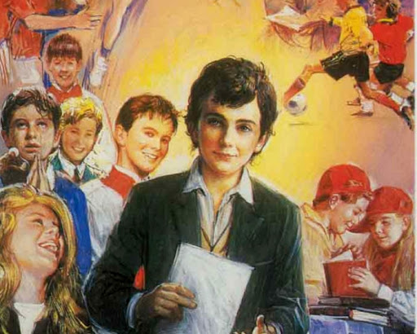
Szkoła

Slide 9
W szkole
W szkole wiadomo chłopcy rozrabiają, ciągle im żarty w głowie, przepychają się, biją. Właśnie korzystając z nieobecności nauczyciela, napychają piec śnieżnymi kulkami.
Dominik: Nie wrzucajcie tu śniegu, dobrze wiecie, że nie wolno!
Łobuz: Zajmij się swoimi sprawami, głupi!!! /uderza pięścią w brzuch Dominika/
Nauczyciel: Kto to zrobił?
Chłopcy porozumiewają się ze sobą i jednomyślnie wołają. To Dominik!!!
Dominik: wstaje z ławki, podnosi wzrok, otwiera usta jakby coś chciał powiedzieć, następnie zamyka usta i pochyla głowę.
Nauczyciel: Dominiku nie spodziewałem się tego po tobie, taki grzeczny uczeń? Wstyd!!! Naprawdę wstyd!!! Usiądź, później porozmawiamy.
Dominik: chwyta za medalik i mówi cicho do Pana Jezusa. Jezu, Ty wiesz, że to nie ja zrobiłem. Ja wiem kto to zrobił, ale jeśli wskaże winnych, koledzy zostaną usunięci ze szkoły. To będzie moje pierwsze przewinienie, może mi wybaczą, Ty przecież też niewinnie zostałeś skazany!!!

Slide 10
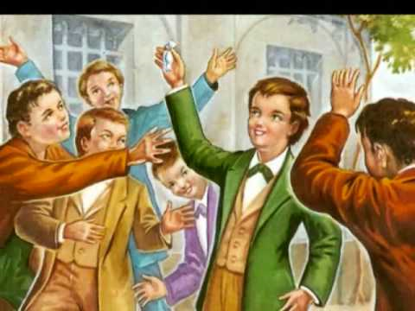
Otrzymał stypendium w Turynie

Slide 11
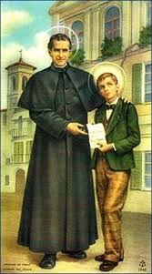
Spotkanie Dominika z Księdzem Janem Bosko
Tak wyjątkowego chłopca należało skierować na właściwą drogę. Jego nauczyciel skontaktował się z ks. Janem Bosko.
Dominik: Jestem Dominik Savio. Mój nauczyciel pewnie już o mnie księdzu wspomniał. Chciałbym móc się uczyć i przygotowywać do stanu kapłańskiego.
Ksiądz: Dobrze Dominiku, ale muszę sprawdzić, czy jesteś wystarczająco zdolny do nauki. Weź tę książeczkę do nabożeństwa i naucz się jednej strony. Jutro przyjdziesz i powiesz mi ją z pamięci.
Dominik: Już umiem proszę księdza, proszę mnie spytać.
Ksiądz: Przecież minęło zaledwie 8 minut, jesteś pewny?
Dominik: Tak

Slide 12
SZKOŁA W TURYNIE
29 październik 1854 roku Dominik ucałował mamę, braci, zarzucił na plecy węzełek z bielizną i wziąwszy tatę za rękę ruszył w drogę do Turynu. Przeszli przez podwórze pełne rozbieganych chłopców i poszli do biura ks. Bosko. Dominika zaskoczył napis na tablicy, który brzmiał: Daj mi duszę, a zatrzymaj całą resztę. To nic prostszego! Nie zaniedbuj się nigdy w pobożności, nauce i baw się z kolegami.

Slide 13
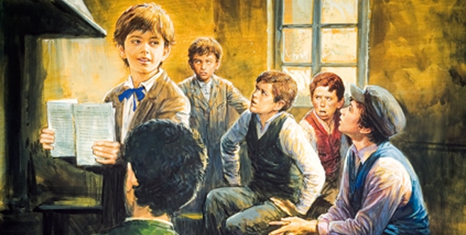
Zaangażowanie Dominika
Dominik angażował się wszędzie, gdzie potrzebowano jego pomocy. Odwiedzał chorych kolegów, gdy leżeli na izbie chorych. Chłopcy chętnie przyjmowali jego opiekę, bo dla wszystkich był bardzo grzeczny, odgadywał ich pragnienia, potrafił pocieszyć, gdy byli smutni i przygnębieni z powodu choroby.

Slide 14
W domu rodzinnym
Podczas wakacji działał w domu, czytając rodzeństwu opowiadania biblijne. Uczył młodsze dzieci znaku krzyża i wymyślał dla nich różne konkursy.
Życie Dominika zbliżało się do kresu, bardzo ciężko zachorował. Miał wtedy 15 lat. Leżał w łóżku z gorączką w otoczeniu rodziny.
Ojciec: Co mu jest doktorze, jaka jest przyczyna jego choroby?
Doktor: Chłopiec ma bardzo delikatny organizm. Intensywna nauka i napięcie duchowe przez cały czas osłabiło jego siły życiowe.
Dominik: Proszę księdza? Co jeszcze mogę zrobić dla Pana?
Ksiądz: Ofiaruj mu swoje cierpienie.

Slide 15
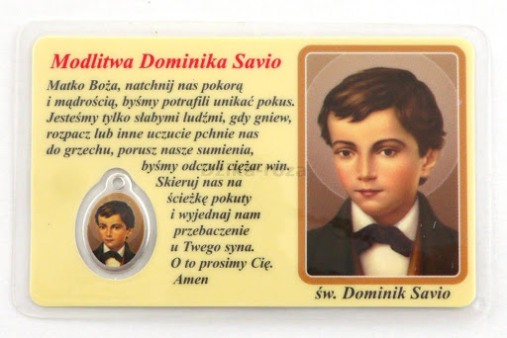

Slide 16
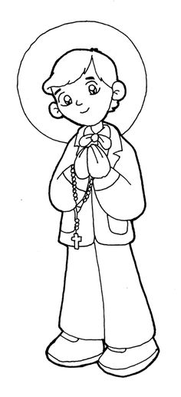
Obejrzyj film o Dominiku Savio
Dzisiejsze zadanie dla Was kochani:
https://www.youtube.com/watch?v=0keVnoGPxtY
1. Napisz temat w zeszycie.
2. Pod tematem: narysuj św. Dominika i pokoloruj. Oto wzór.
SZCZĘŚĆ BOŻE!
Monika Piwowarczyk

